Slide 1

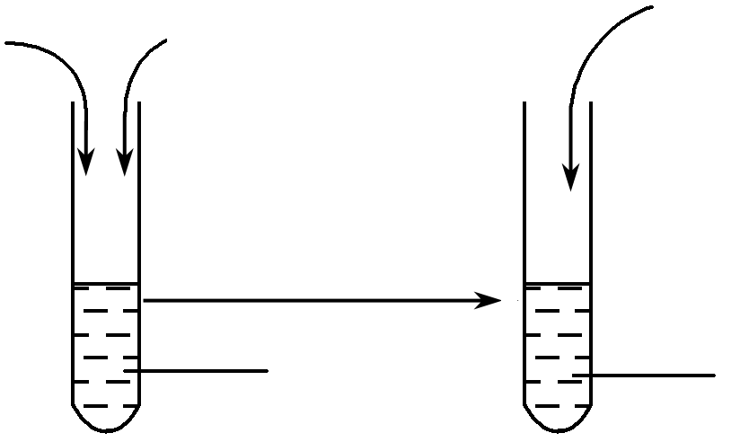
蛋白质的检测和观察
选材与制备
大豆组织研磨液或蛋清稀释液
显色反应
双缩脲试
剂A液
1 mL
双缩脲试
剂B液4滴
待测组织样液2 mL
摇匀
无色
摇匀后变成紫色
结论
组织样液中含有蛋白质

